Slide 1
UNIVERSIDAD DE LAS FUERZAS ARMADAS-ESPE
“ANÁLISIS, DISEÑO, DESARROLLO E IMPLEMENTACIÓN DEL SISTEMA DE INFORMACIÓN TURÍSTICA PARA LA CIUDAD DE QUITO”
ARTURO AGUIRRE, LUIS RUBÉN
RODAS GUERRERO, ISRAEL NIKITA
Notes:
NOTA: ¿Quiere una imagen diferente en esta diapositiva? Seleccione la imagen y elimínela. Ahora haga clic en el icono Imágenes en el marcador de posición para insertar su propia imagen.

Slide 2
INTRODUCCIÓN
Introducción de nuevas tecnologías a la sociedad.
Mejorar la forma de brindar información al extranjero.
Análisis, diseño, desarrollo e implementación del sistema de información turística para la ciudad de Quito, utilizando la metodología SCRUM.
¿Que sucede cuando el turismo evoluciona y se lo complementa con tecnología?.
Tabla de Contenidos

Slide 3
ANTECEDENTES (POR Y PARA QUE)
El crecimiento del turismo en Quito.
Debido a que existen debilidades sobre la información turística de los Policías Turísticos, se ha visto necesario evolucionar la forma de hacer turismo.
Quito Turismo ha reaccionado ante esta problemática y ha empezando integrar nuevas tecnologías y desarrollar nuevos productos.
Las QTPantallas pasan a ser una herramienta novedosa y de fácil uso en la guía por la ciudad de Quito .
Tabla de Contenidos

Slide 4
OBJETIVO GENERAL
Análisis, Diseño, Desarrollo e Implementación del Sistema de Información Turística para la ciudad de Quito orientado al web utilizando para el desarrollo lo que se detalla a continuación: Visual Studio 2015 C#, Framework 4.5, HTML 5 y SQL Server 2014 EXPRESS.
Tabla de Contenidos

Slide 5
OBJETIVOS ESPECIFICOS
Analizar el status actual con respecto a la página web y a la aplicación móvil, para mantener los mismos estándares presentados en las aplicaciones antes mencionadas, tanto en diseño y coherencia de la información de los sitios turísticos y agenda cultural.
Diseñar versiones pequeñas de toda la aplicación para garantizar el buen funcionamiento del sistema, proporcionando un valor claro con referencia a las reglas del negocio del sistema con la ayuda de la metodología SCRUM.
Desarrollar cada una de las versiones de forma incremental, para completar la totalidad del sistema.
Implementar las configuraciones dentro del servidor para el correcto funcionamiento del Sistema.
Implementar un plan de capacitaciones para el manejo adecuado del sistema tanto en “QT Pantallas” y “CMS QT Pantallas”.
Tabla de Contenidos

Slide 6
ALCANCE
Desarrollo Web Aplicación Principal
Sitios:
Atractivos, Hoteles, Restaurantes
Rutas
Posición Geográfica
Calendarización de Eventos
Manejo de Imágenes
Generación de Audio (Para Uso de personas con capacidades especiales).
Envío de Postales.
Impresión de Información.
Manejo de Videos
Creación y Modificación de Eventos.
Actualización de imágenes, banners.
Posición Geográfica de sitios turísticos
Gestión de rutas turísticas
Ingreso de Sitios
Desarrollo Web Aplicación Parametrizador
Tabla de Contenidos
Notes:
El alcance de esta tesis es realizar un análisis forense formal de los procesos que hacen referencia a la recuperación de la información, comprobación de hardware, análisis de procesos en ejecución y auditoria de inicio de sesión en sistemas operativos tomando como caso de estudio un ejemplo de desastre informático en Windows 8, con el fin de evaluar y revelar resultados aceptables que genere cada proceso de análisis con la ayuda de la utilización de varias herramientas Open Source.

Slide 7
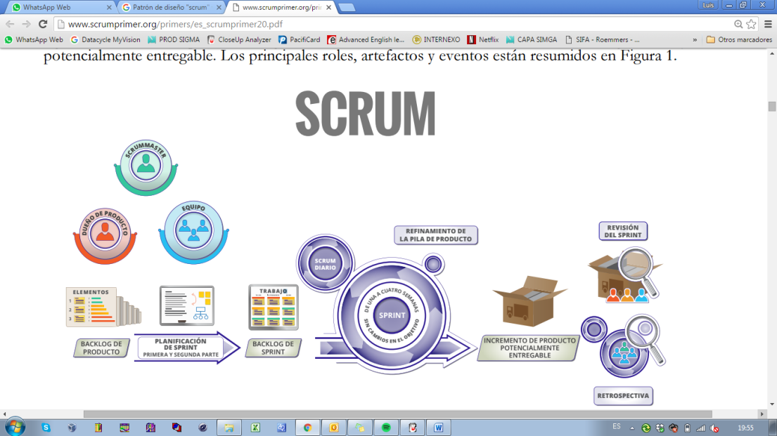
METODOLOGÍA
Tabla de Contenidos
Notes:
40’s - Manejo por micro interruptores, introducción directa de los programas en memoria.
50’s – Concepto del monitor residente, proceso por lotes y almacenamiento temporal.
60’s – Multiprogramacion, tiempo compartido, tiempo real, multiprocesador.
70’s – Sistemas Operativos desarrollados,

Slide 8
METODOLOGÍA
DECLARAR ACTORES
PLANIFICACIÓN DEL PRODUCT BACKLOG
PRODUCT BACKLOG
PLANIFICACIÓN DE LOS SPRINTS
ARQUITECTURA DE LA SOLUCIÓN
DESARROLLO DE LOS SPRINTS
IMPLEMENTACIÓN DE LOS SPRINTS
Tabla de Contenidos
Notes:
40’s - Manejo por micro interruptores, introducción directa de los programas en memoria.
50’s – Concepto del monitor residente, proceso por lotes y almacenamiento temporal.
60’s – Multiprogramacion, tiempo compartido, tiempo real, multiprocesador.
70’s – Sistemas Operativos desarrollados,

Slide 9
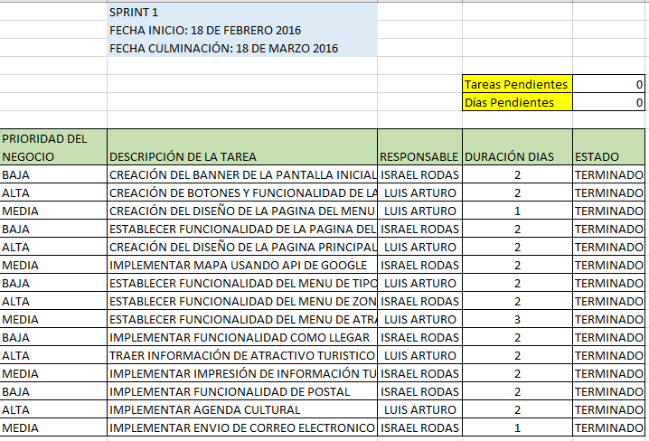
SPRINT 1
Página de menú.
Página principal.
Tareas
Página inicial.
Priorización
En el sprint uno se realiza las tareas del sistema principal, dejándolo operativo.
Tabla de Contenidos

Slide 10
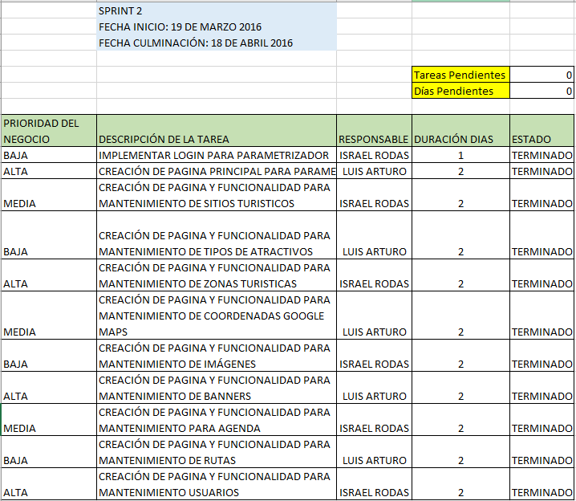
SPRINT 2
Información.
Imágenes.
Tareas
Parametrizaciones.
Priorización
En el sprint dos se va a realizar las tareas del sistema parametrizador, para permitir la modificación del sistema principal, de una manera amigable.
Videos
Menús.
Tabla de Contenidos

Slide 11
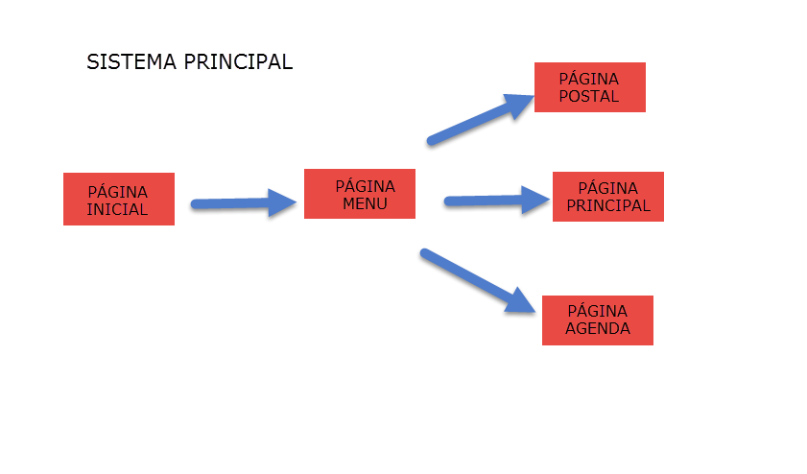
ARQUITECTURA DE LA INTERFAZ
Tabla de Contenidos

Slide 12
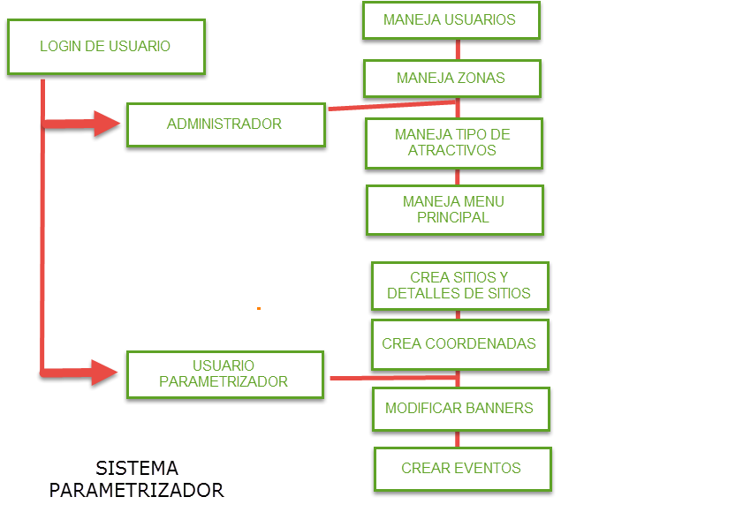
ARQUITECTURA DE LA INTERFAZ
Tabla de Contenidos

Slide 13
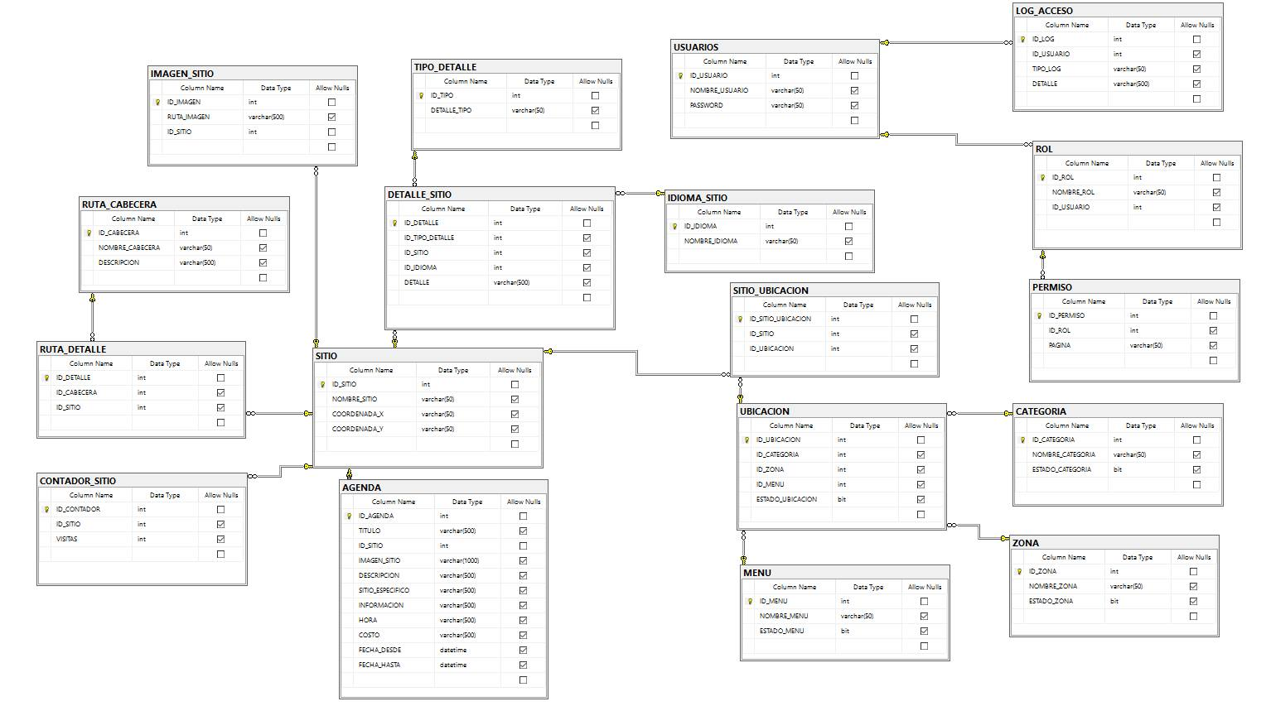
ARQUITECTURA DE DATOS
Tabla de Contenidos

Slide 14
ARQUITECTURA DE DATOS
SITIO
UBICACIÓN
AGENDA
RUTAS
USUARIO
LOG
DETALLES
Tabla de Contenidos

Slide 15
ENTREGABLES
Tabla de Contenidos

